Slide 1
Prosiect Cwis ‘Dim Clem’
Pob Lwc!!!

Slide 2
Rownd 1 (1 pwynt ar gyfer pob cwestiwn)
1) Pa wlad enillodd bencampwriaeth y 6 gwlad eleni?
2) Ym mha dref yng Nghymru y lleolir y rhaglen deledu ‘Gavin and Stacey’?
3) I ba grŵp pop mae aelodau Jessie, Leigh-Anne, Jade a Perrie yn perthyn?
4) Pa 1 o’r rhaglenni yma i blant sydd ar S4C? Stwnsh Sadwrn, Stwnsh Sul neu Stwnsh Llun
5) Pa wlad ym Mhrydain sydd â’r boblogaeth fwyaf?
Cymru, Lloegr, Alban neu Gogledd Iwerddon
6) Pa glwb pêl droed sy’n chwarae gartref yn ‘Stadiwm Emirates’?
7) Ym mha fis rydym yn dathlu Dydd Santes Dwynwen?
8) Beth yw enw’r stadiwm lle mae Cymru yn chwarae eu gemau rygbi cartref fel arfer?
9) Enwch y Dyn Eira yn y ffilm Frozen?
10) Pryd cafodd S4C ei lansio? 1982, 1988, 1990.

Slide 3
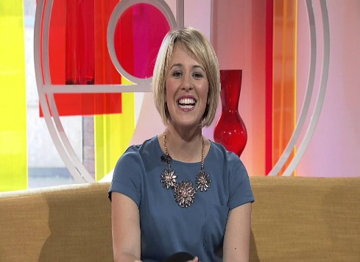
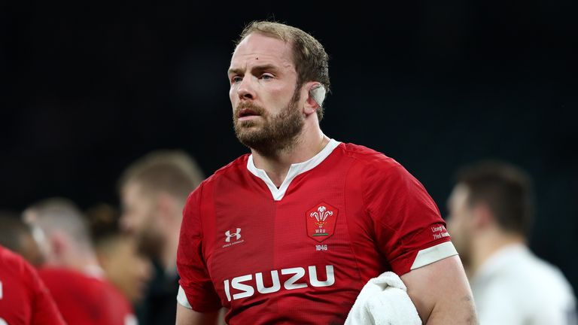
1
2
3
4
5
6
7
8

Slide 4
Rownd 3 -Mathemateg (1 bwynt ar gyfer pob cwestiwn)
1) 549 x 3 = ?
2) 736 – 481 = ?
3) Rhowch yr amseroedd hyn mewn trefn gan ddechrau gyda’r lleiaf –
5 munud, 180 eiliad, 320 eiliad, 4 munud
4) 1465 + 1748 = ?
5) Defnyddiwch y cliwiau yma i ddyfalu’r ateb –
Mae’n fwy na 10
Llai na 20
Mae’n luosrif o 5
Mae’n luosrif o 3

Slide 5
Rownd 4 (1 pwynt ar gyfer pob cwestiwn)
1. Beth yw enw’r llyfr cyntaf yng nghyfres ‘Harry Potter’?
2. Beth yw enw mascot Y Scarlets?
3. Pa fath o anifail ffarm yw ‘Texel’? Buwch, Mochyn neu Dafad
4. Beth yw enw mynydd uchaf Cymru?
5. Beth oedd enw’r Cymro enillodd Tour de France yn 2018?
6. Sawl siambr sydd yn y galon?
7. Pa fardd o Gymru a gysylltir gyda Thalacharn (Laugharne) a anwyd yn
1914 ac a fu farw yn 1953?
8. Pa un o’r cyflwynwyr hyn sydd â rhaglen ar Radio Cymru? Mari Grug, Shan Cothi neu Sara Elgan
9. Pa sir sydd yn cael ei enwi’n fam i Gymru?
10. Pwy yw Hyfforddwr Tîm Rygbi Cymru?

Slide 6
Rownd 5 – cwis siocled (1 pwynt ar gyfer pob cwestiwn)
1 – Dathlu Mawr
2 - Un o’r planedau
3 – Stryd o ansawdd uchel
4 – Dim cyn wyth o’r gloch
5 – Bwyta creision
6 – Rhaid siarad yn dawel
7 – Superman, Spiderman a Batman – Beth yw rhain?

Slide 7
Rownd 6 (1 pwynt ar gyfer pob cwestiwn)
Sawl clwyd sydd raid i redwr neidio drostynt yn ras dynion y 110m clwydi?
Yn ôl yr AA – faint o filltiroedd yw hi o Gaerfyrddin i Aberystwyth un ffordd?
Sawl mis yw beichiogrwydd buwch?
Gyda 3 dart – beth yw’r sgôr uchaf posib mewn gêm o ddarts?
Sawl stumog sydd gan ddafad?
Pa ben-blwydd priodas yw’r Arian?
Sawl ‘Oscar’ enillwyd gan y ffilm ‘Titanic’?
Sawl chwaraewr sydd mewn tîm rygbi?
Sawl Sir sydd yng Nghymru?
Sawl milltir yw Marathon?
4 15 22 10 180 26 50 9 25 11

Slide 8
Diolch yn fawr am gystadlu!

